Slide 1
Virtuālā izstāde 1990. gada 4. maijs

Slide 2
Toreiz pirms 30 gadiem…

Slide 3
4.maijs: rakstu, atmiņu un dokumentu krājums par Neatkarības deklarāciju. - Rīga: LU žurnāla "Latvijas Vēsture" fonds, 2000. - 775 lpp.

Slide 4
Seleckis, Vilis. Tas bija brīnums, ko mēs paveicām. - Tukums: Vilis Seleckis, 2013. – 158.-165. lpp.

Slide 5
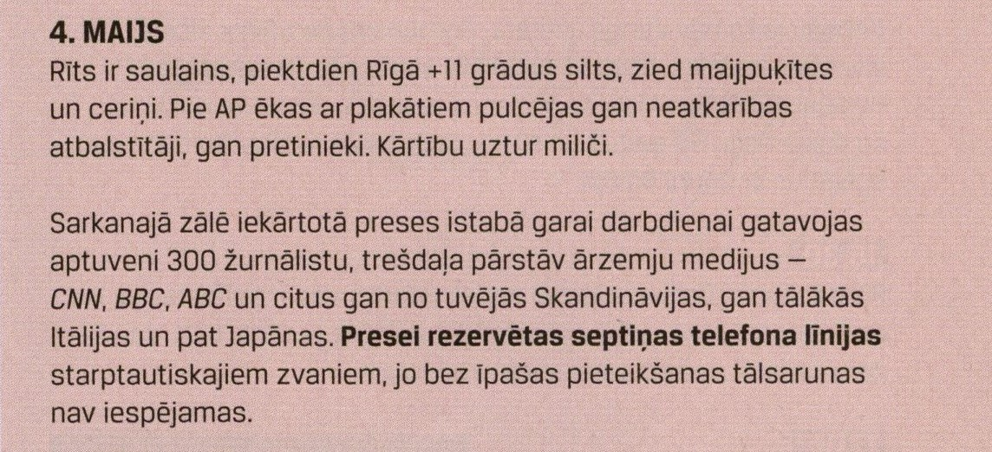

Slide 6
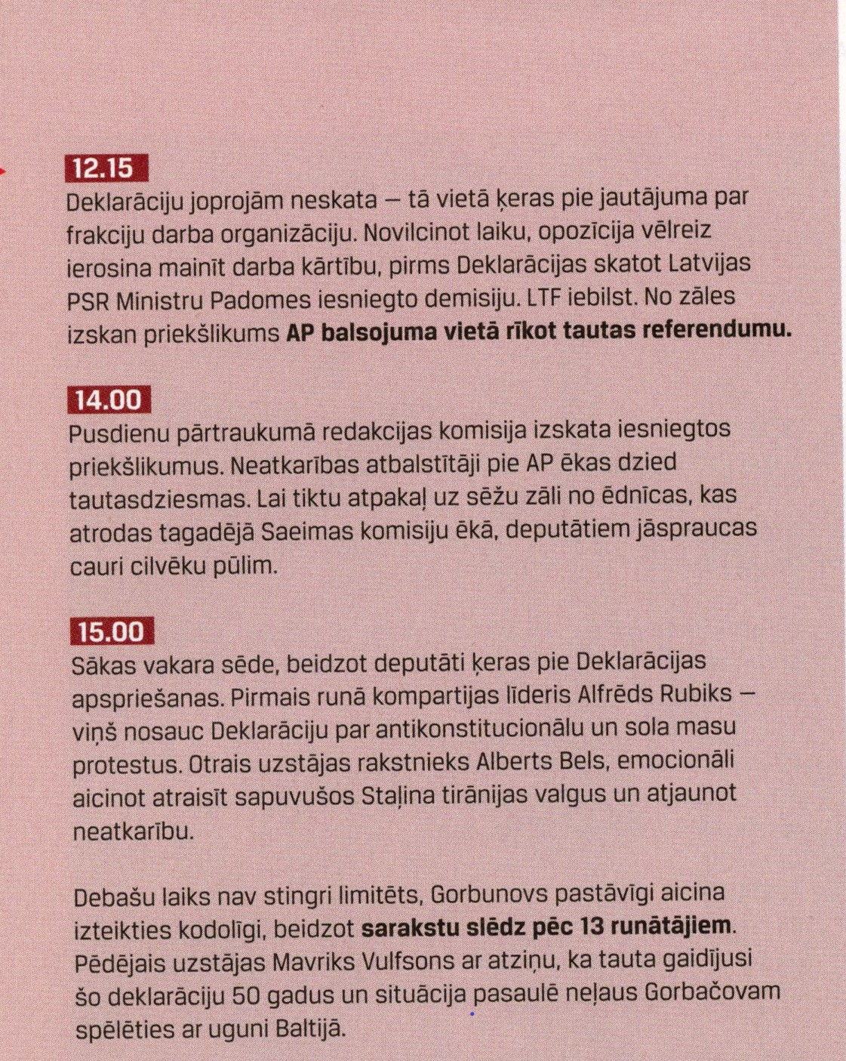

Slide 7
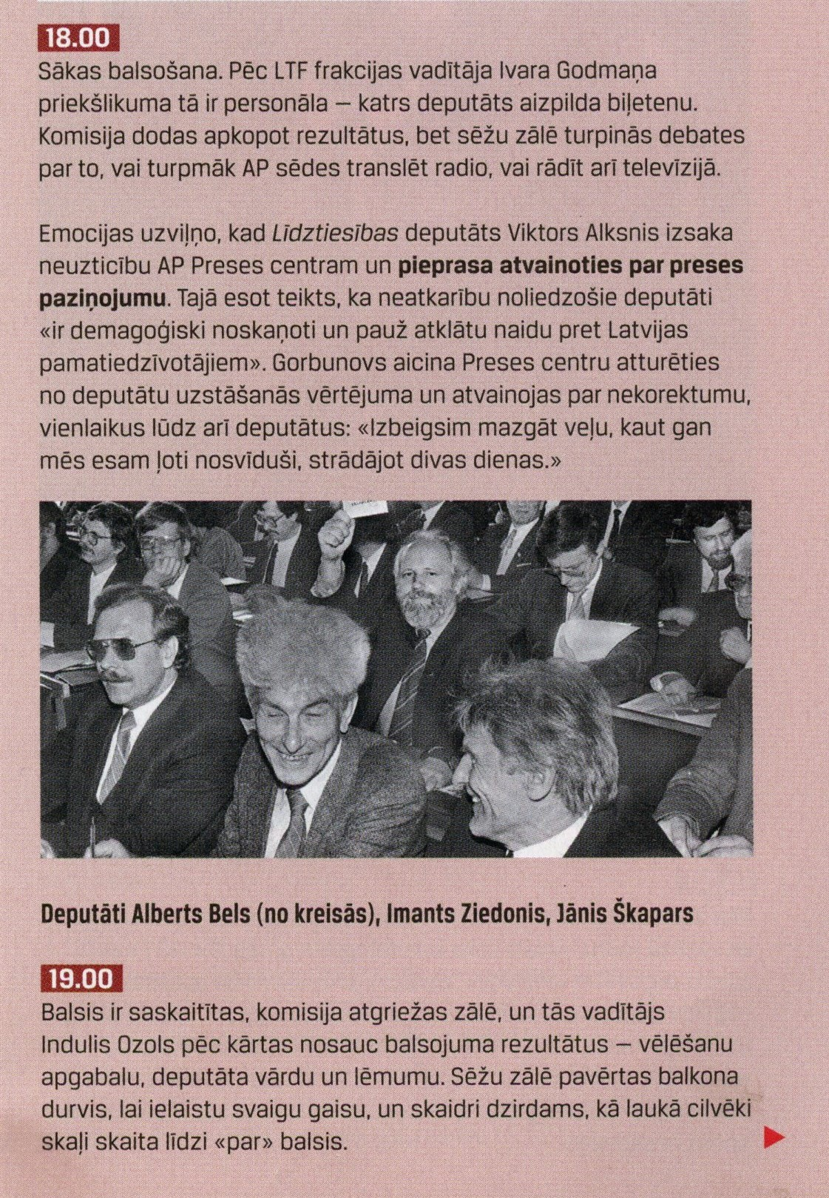

Slide 8
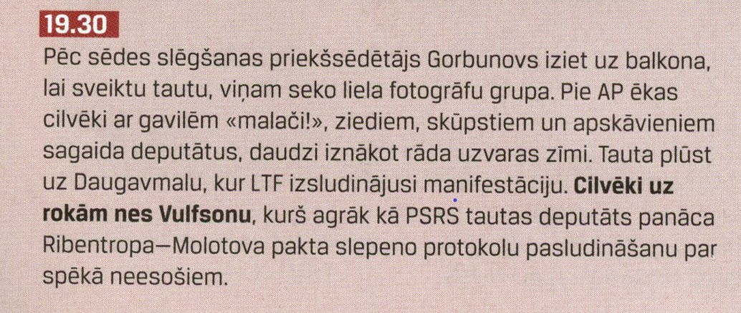

Slide 9
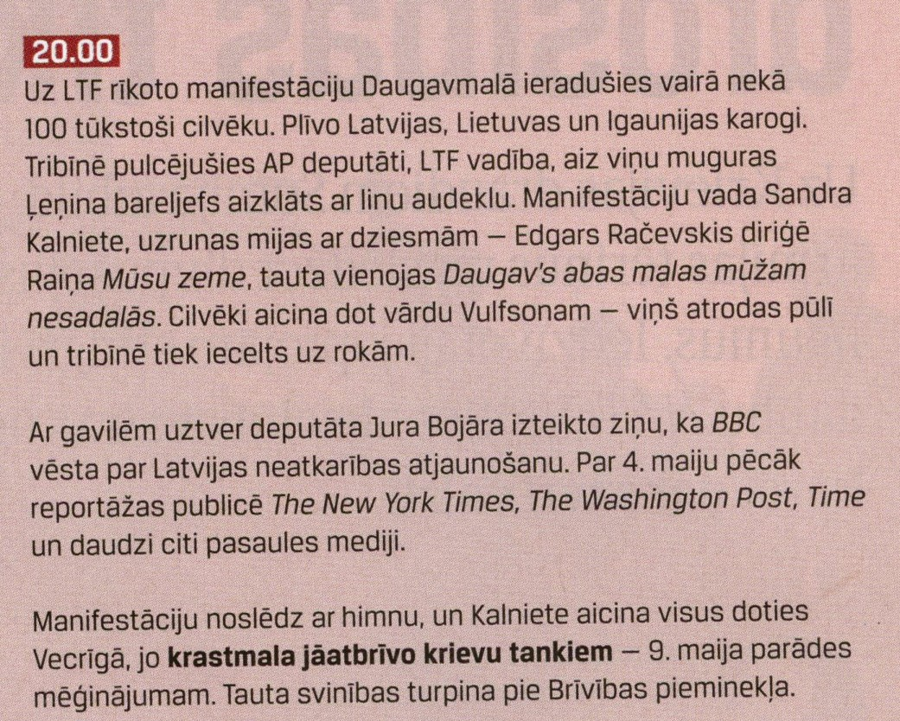

Slide 11
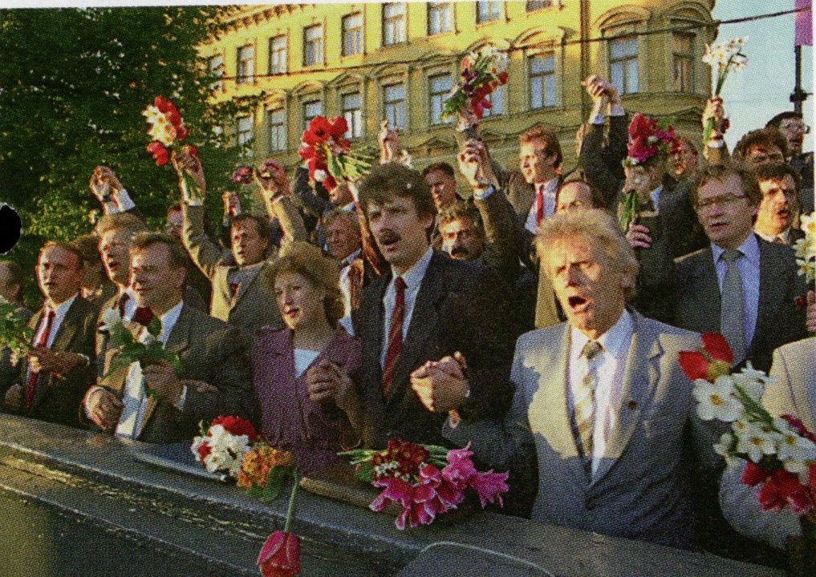

Slide 12
Latvijas vesture 20. gadsimta beigas

Slide 13
1990.gada 4.maijs, 1991.gada 21.augusts Latvijas valsts vēsturē. - Rīga: Domas spēks; 4. maija Deklarācijas klubs, [2016]. - 62 lpp.

Slide 14
Garaspēka zemes atgūšana. - Rīga: Tautas frontes muzejs, 2013. - 229 lpp.

Slide 15
Latvijas valsts atjaunošana, 1986-1993. - Rīga: LU žurnāla "Latvijas Vēsture" fonds, 1998. – 151.-312. lpp.

Slide 17
Nevardarbīgā pretošanās: Latvijas neatkarības atgūšana (1945-1991) dokumentos: 2. sēj. Atmodas laiks (1986.gada jūlijs - 1990.gada maija sākums). - Rīga: Latvijas Zinātņu akadēmijas Baltijas stratēģisko pētījumu centrs, 2015. – 291.-377. lpp.
Nevardarbīgā pretošanās: Latvijas neatkarības atgūšana (1945-1991) dokumentos: 3. sēj. Pārejas periods (1990.gada 4.maijs- 1991.gada 21.augusts). - Rīga: Latvijas Zinātņu akadēmijas Baltijas stratēģisko pētījumu centrs, 2015. – 45.-88. lpp.
Nevardarbīgā pretošanās: Latvijas neatkarības atgūšanas ceļš, 1945-1991. - Rīga: Latvijas Zinātņu akadēmija; LZA Baltijas stratēģisko pētījumu centrs, 2008. – 225.-564. lpp.

Slide 18
Jundzis, Tālavs. Latvijas valsts atjaunošanas parlamentārais ceļš, 1989-1993. - Rīga: LZA Baltijas stratēģisko pētījumu centrs, 2010. – 81.-83. lpp.

Slide 19
1990. gada 4. maija Latvijas Neatkarības deklarācija: starptautiskie un iekšpolitiskie aspekti: starptautiskas zinātniskas konferences rakstu krājums. - Rīga: LU Akadēmiskais apgāds, 2011. - 245 lpp.

Slide 20
Latvieši un Latvija: akadēmiskie raksti 4. sēj.: 3. sējums. Atjaunotā Latvijas valsts. – Rīga: Latvijas Zinātņu akadēmija, 2013. – 33.-68. lpp.

Slide 22
Latvijas valstiskumam 90: Latvijas valsts neatkarība: ideja un realizācija: starptautiska konference 2008, 13.-14.novembris, Rīga. - Rīga: Latvijas vēstures institūta apgāds, 2010. – 341.-346. lpp.

Slide 23
Neatkarības atgūšana: atmodas laiks dokumentos. - Rīga: Latvijas Valsts arhīvs, 1996. – 70 lpp.

Slide 24
Vietējo padomju loma Latvijas neatkarības atgūšanā: raksti, atmiņas, dokumenti un fotogrāfijas. - Rīga: Latvijas Zinātņu akadēmijas Baltijas Stratēģisko pētījumu centrs, 2015. - 239 lpp.

Slide 25
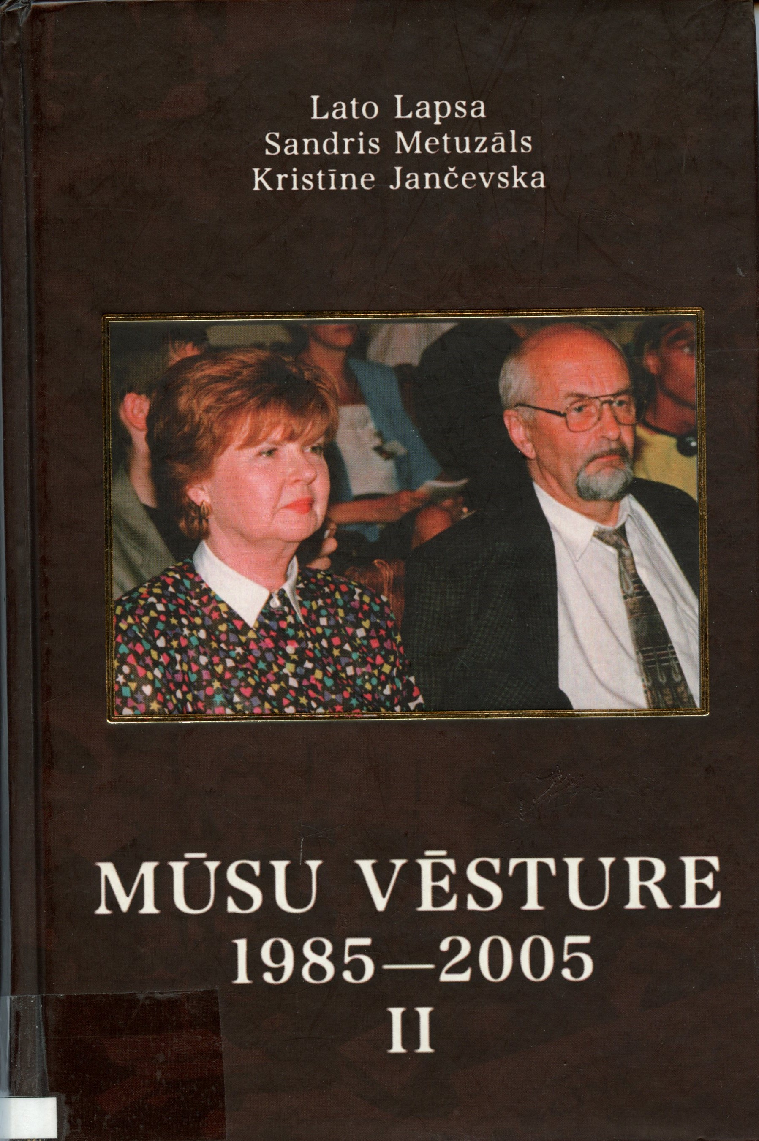
Lapsa, Lato, Metuzāls, Sandris, Jančevska, Kristīne. Mūsu vēsture, 1985-2005: 1.sēj. - Rīga: Atēna, 2008. – 494 lpp.
Lapsa, Lato, Metuzāls, Sandris, Jančevska, Kristīne. Mūsu vēsture, 1985-2005: 2. sēj. - Rīga: Atēna, 2008. – 525 lpp.

Slide 26
Sarežģītais gājums: veltījums Latvijas Republikas neatkarības atjaunošanai = The Complicated Road: a Dedication to the Restoration of Independence of the Republic of Latvia /idejas aut., sast. Meldra Usenko; Tautas frontes muzejs. - Rīga: Tautas frontes muzejs, 2002. - 224 lpp. - Teksts latv. un angļu val.

Slide 27
Ziemiņš, Modris. Trešā atmoda. - Rīga: Modris Ziemiņš, 1998. – 47.-49. lpp.

Slide 28
Latvijas Tautas fronte: 1988-1991: veltījums Trešajai Atmodai un Latvijas Tautas frontes dibināšanas desmitgadei /Latvijas Inteliģences apvienība. - Rīga: Jāņa sēta, 1998. - 399 lpp.

Slide 30
Klišāns, Valdis. Latvijas valsts stāsts: 20.-21. gadsimts. - Rīga: Zvaigzne ABC, 2018. - 128 lpp.

Slide 31
Latvijas vēsture. 20.gadsimts. - Rīga: Jumava, 2005. – 368.-380. lpp

Slide 32
Butulis, Ilgvars, Zunda, Antonijs. Latvijas vēsture. - Rīga: Jumava, 2010. – 180.-186. lpp.

Slide 33
100 notikumi Latvijas vēsturē: cilvēki un procesi 1918-2018. - Rīga: Latvijas Mediji, 2018. – 245 lpp.

Slide 34
Latvijas Vēsturnieku komisijas raksti = Symposium of the Commission of the Historians of Latvia: 25. sēj.: Okupācijas režīmi Baltijas valstīs, 1940-1991: Latvijas Vēsturnieku komisijas 2008.gada pētījumi un starptautiskās konferences "Okupācijas režīmi Baltijas valstīs (1940-1990): izpētes rezultāti un problēmas" materiāli, 2008.gada 30.-31.oktobris, Rīga = Occupation Regimes in the Baltic States 1940-1991: Research of the Commission of the Historians of Latvia, 2008 and Proceedings of the International Conference "Occupation regimes in the Baltic States (1940-1990): Research results and Problems", 30-31 October 2008, Riga. – Latvijas Vēsturnieku komisija ; Latvijas Universitātes Latvijas vēstures institūts; Latvijas Universitātes Vēstures un filozofijas fakultāte ; Latvijas Kara muzejs. - Rīga: Latvijas vēstures institūts, 2009. – 434.-452. lpp.

Slide 35
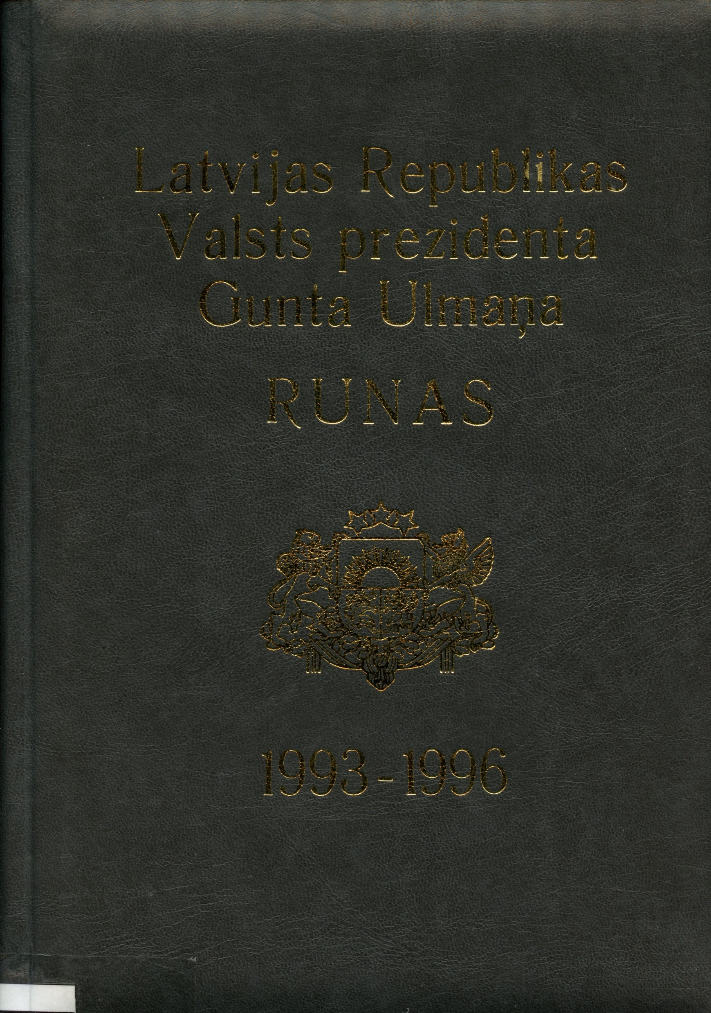
Ulmanis, Guntis. Latvijas Republikas Valsts prezidenta Gunta Ulmaņa runas: 1993-1996. - Rīga: Latvijas Valsts prezidenta kanceleja, 1999. - 409 lpp.
Ulmanis, Guntis. Latvijas Republikas Valsts prezidenta Gunta Ulmaņa runas: 1996-1999. - Rīga: Latvijas Valsts prezidenta kanceleja, 1999. - 408 lpp.

Slide 36
Deksnis, Eduards Bruno, Jundzis, Tālavs. Restoration of sovereignty and independence of the Republic of Latvia 1986-1994. - Riga: Latvian Academy of Sciences, Baltic Centre for Strategic Studies, 2015. – 79.-81. lpp.

Slide 37
Apinis, Pēteris. Latvija. Zeme, tauta, valsts. - Rīga: Nacionālais Medicīnas apgāds, [2000]. - 376 lpp.
Apinis, Pēteris. Latvijai 100: Latvijas valsts simtgadu vēstures brīvs pārstāsts un vizualizācija fotogrāfijās un mākslas darbos. - Rīga: Medicīnas apgāds, 2018. – 378.-383. lpp.

Slide 38
Taurēns, Jānis. Latvijas vēstures pamatjautājumi un valsts konstitucionālie principi: mācību līdzeklis Latvijas pilsonības pretendentiem. - Rīga: Naturalizācijas pārvalde, 2010. – 137.-139. lpp.
Skangale, Lilija. Latvijas valsts svētku un atceres dienas: mācību līdzeklis. – Rīga: Zvaigzne ABC, 2000. – 21.-23. lpp.

Slide 39
To dienu personibas

Slide 40
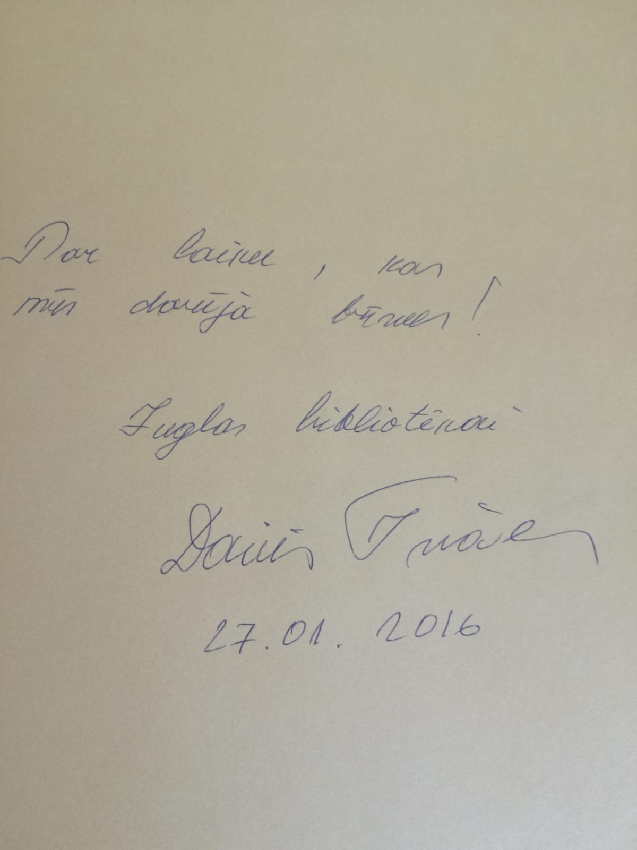
Īvāns, Dainis. Gadījuma karakalps. - Rīga: Vieda, 1995. – 380 lpp.

Slide 41
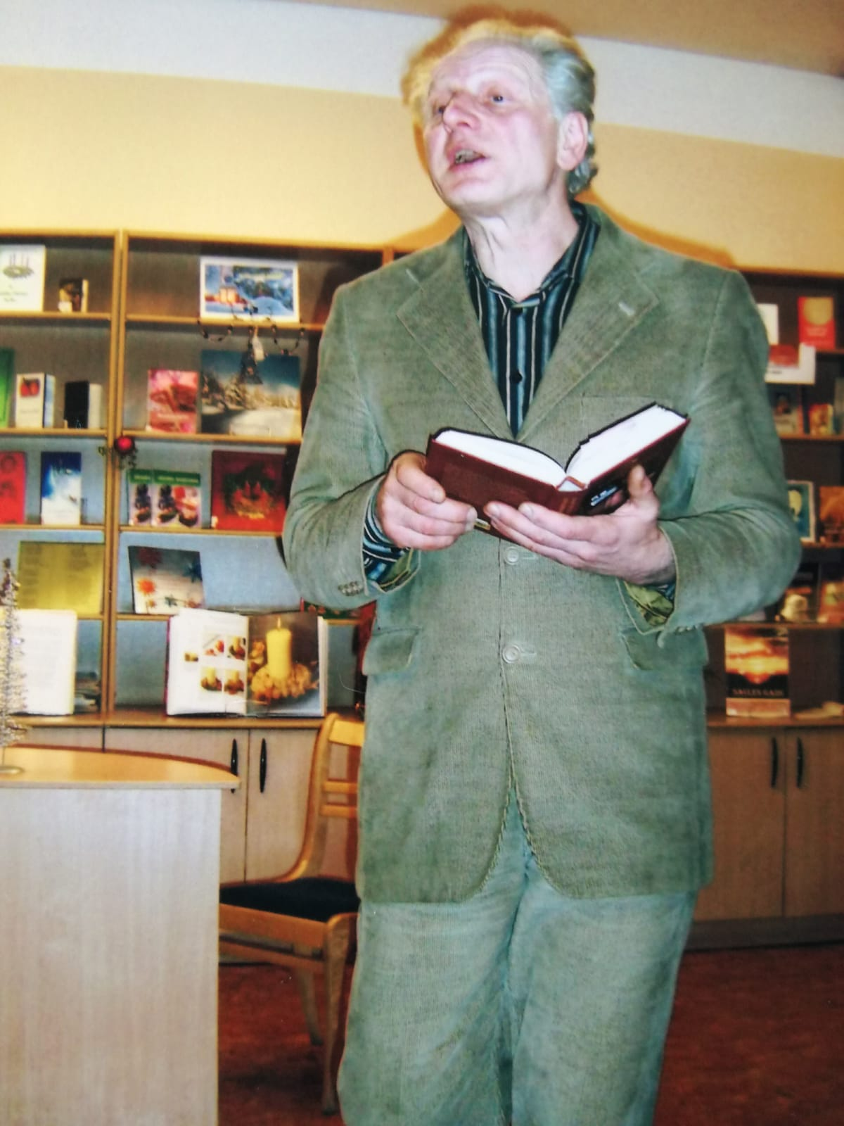

Slide 42
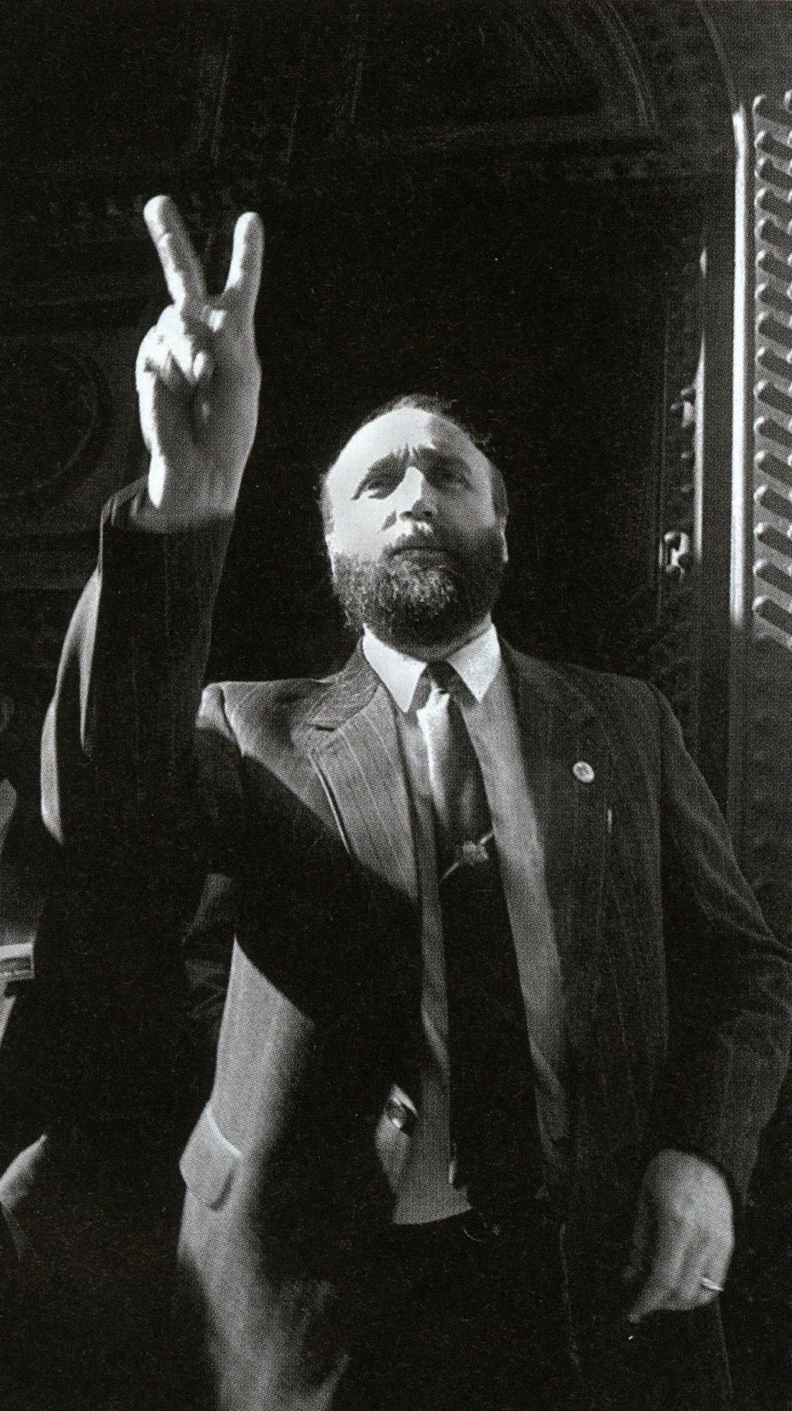
Utena, Inga. Cilvēks Godmanis. - Rīga: Jāņa sēta, 1997. – 204 lpp.

Slide 43
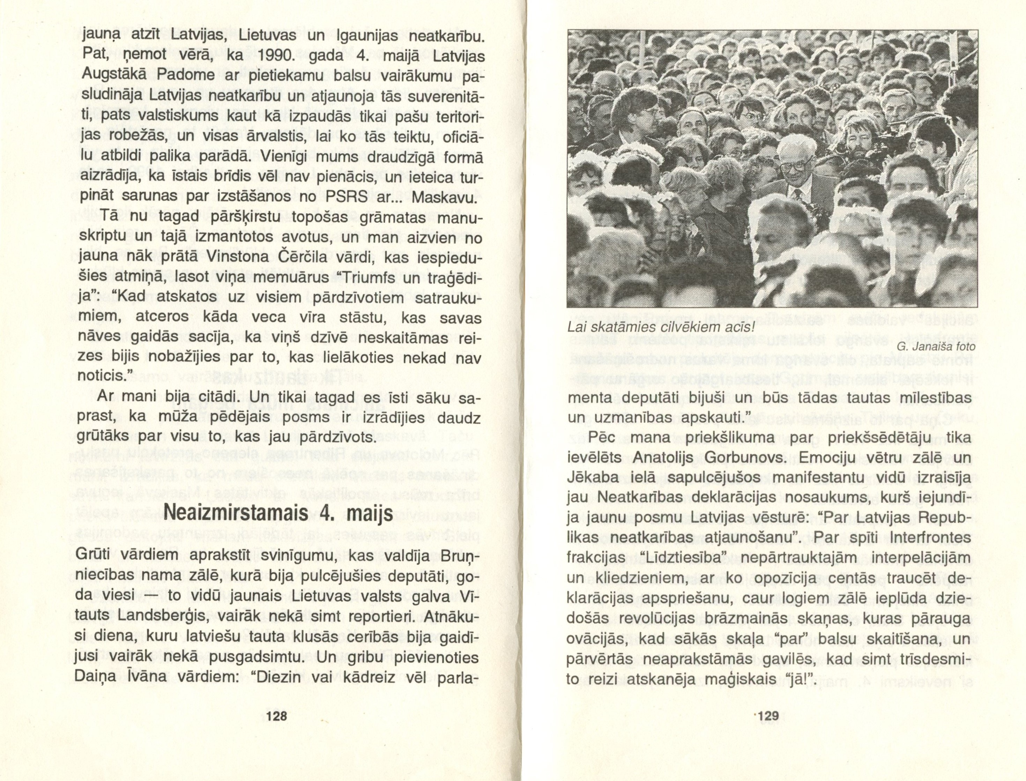
Vulfsons, Mavriks. Kārtis uz galda! - Rīga: Liesma, 1997. – 128.-133. lpp.

Slide 44
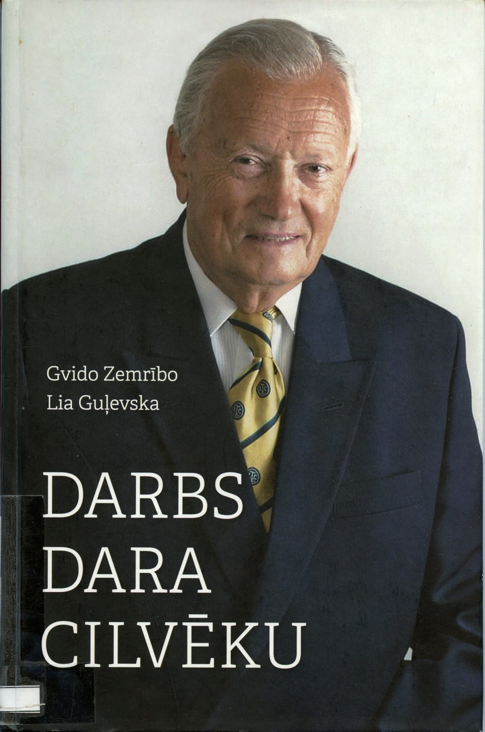
Zemrībo, Gvido, Guļevska, Lia. Darbs dara cilvēku. - Rīga: Jumava, 2015. – 159.-163. lpp.
Andrejevs, Georgs. Man dāvātais laiks. - Rīga: Zvaigzne ABC, 2018. – 247.-252. lpp.

Slide 45
Levits, Egils. Valstsgriba: idejas un domas Latvijai, 1985-2018. - Rīga: Latvijas Vēstnesis, 2019. – 104.-131. lpp.

Slide 46
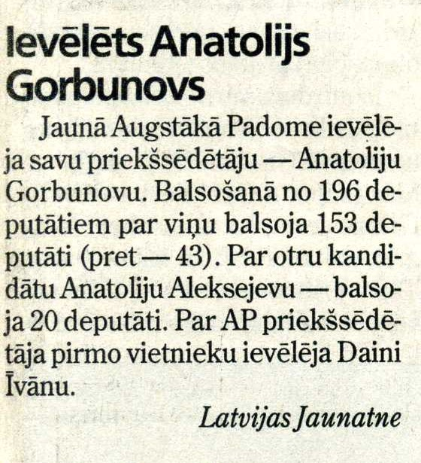
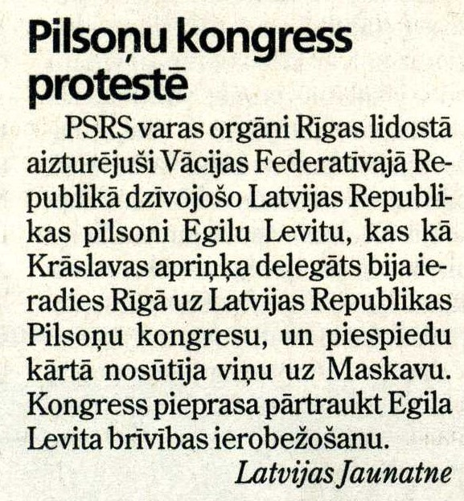

Slide 49
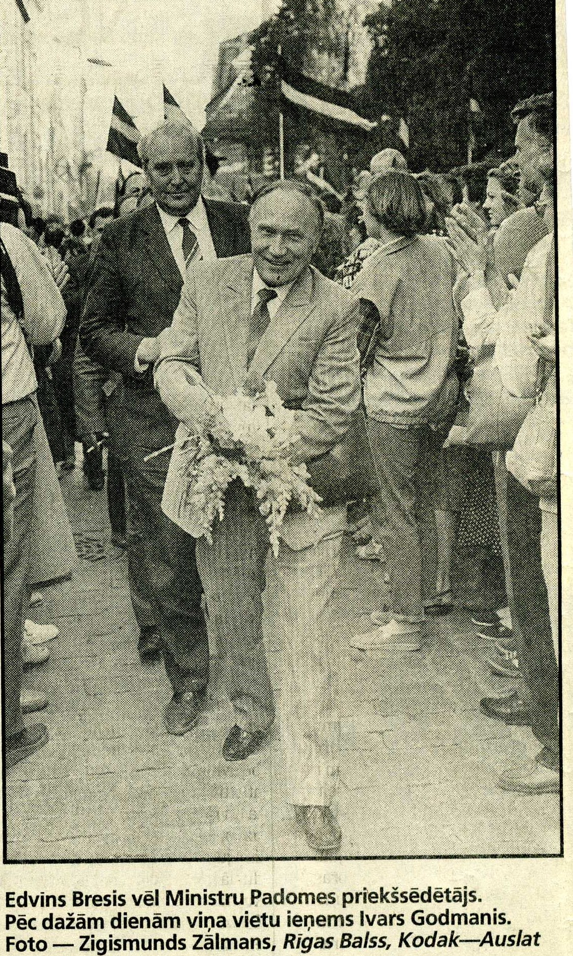
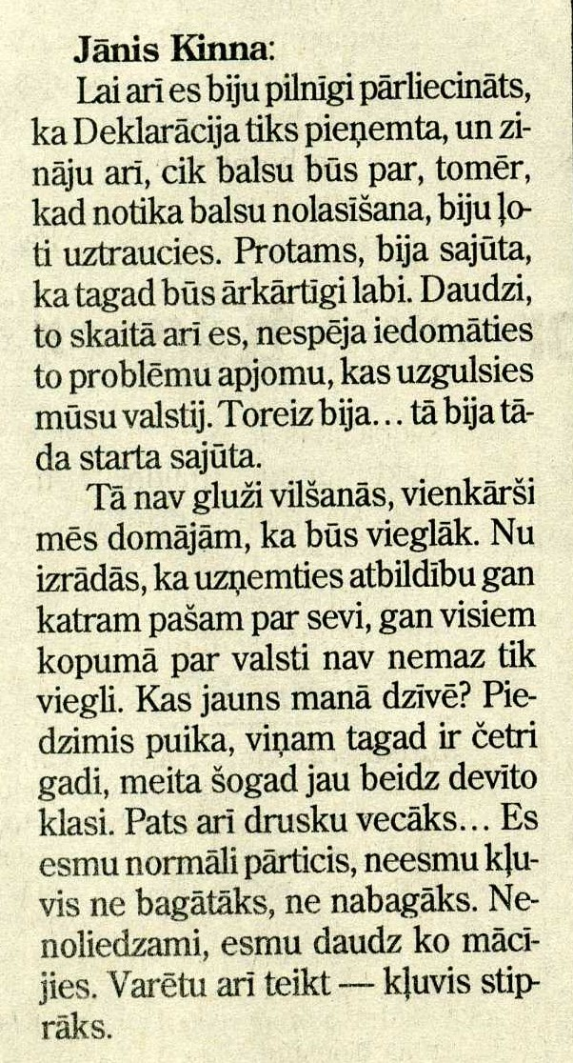

Slide 50
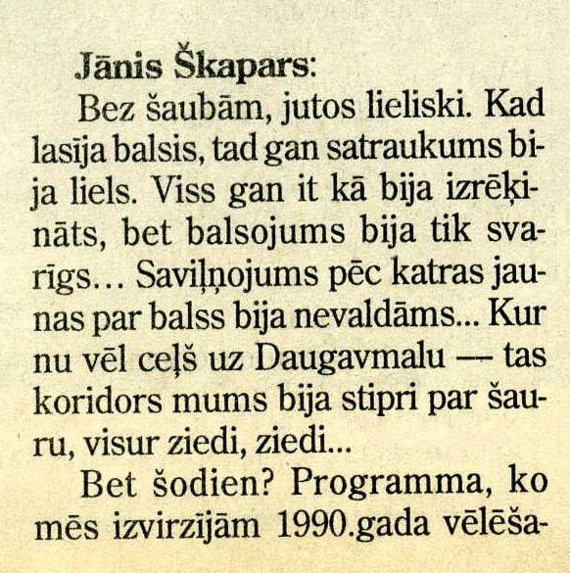
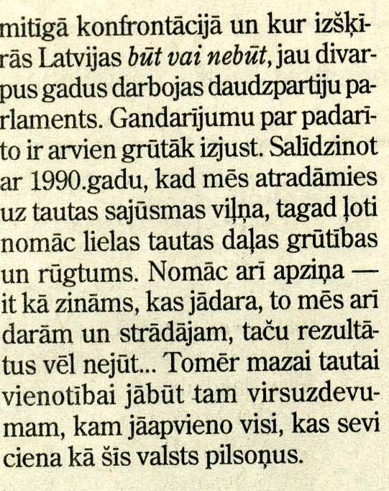
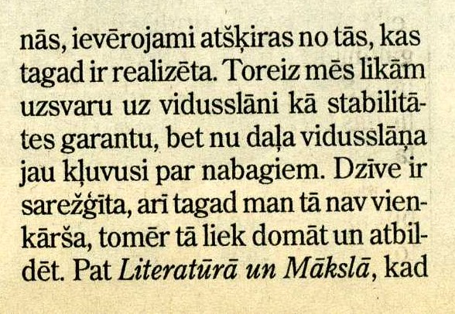

Slide 51
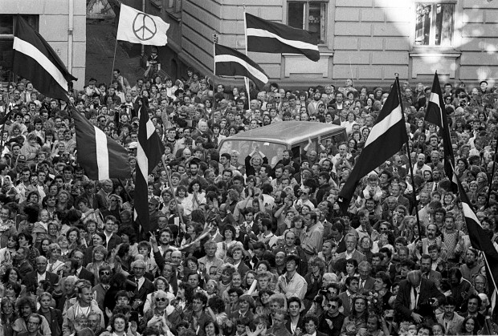

Slide 54
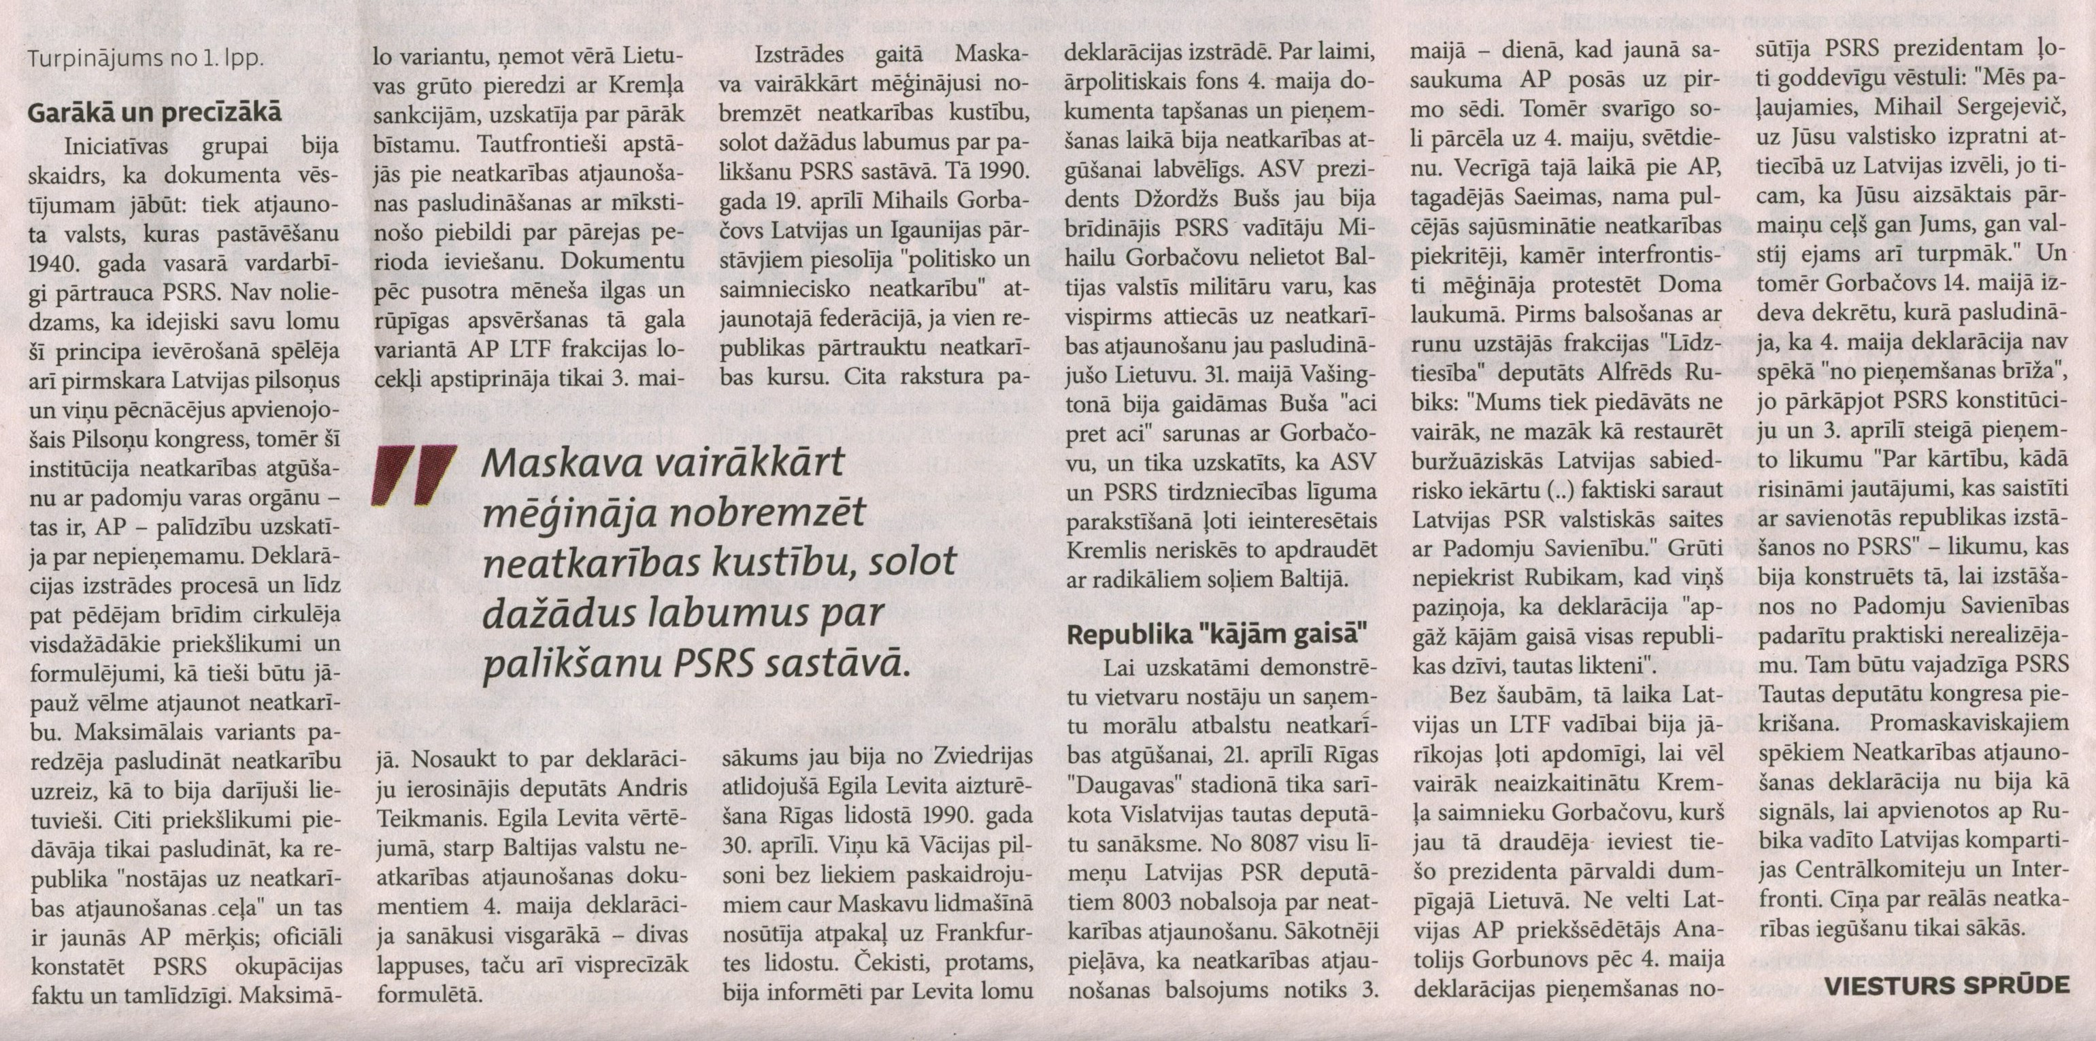

Slide 55
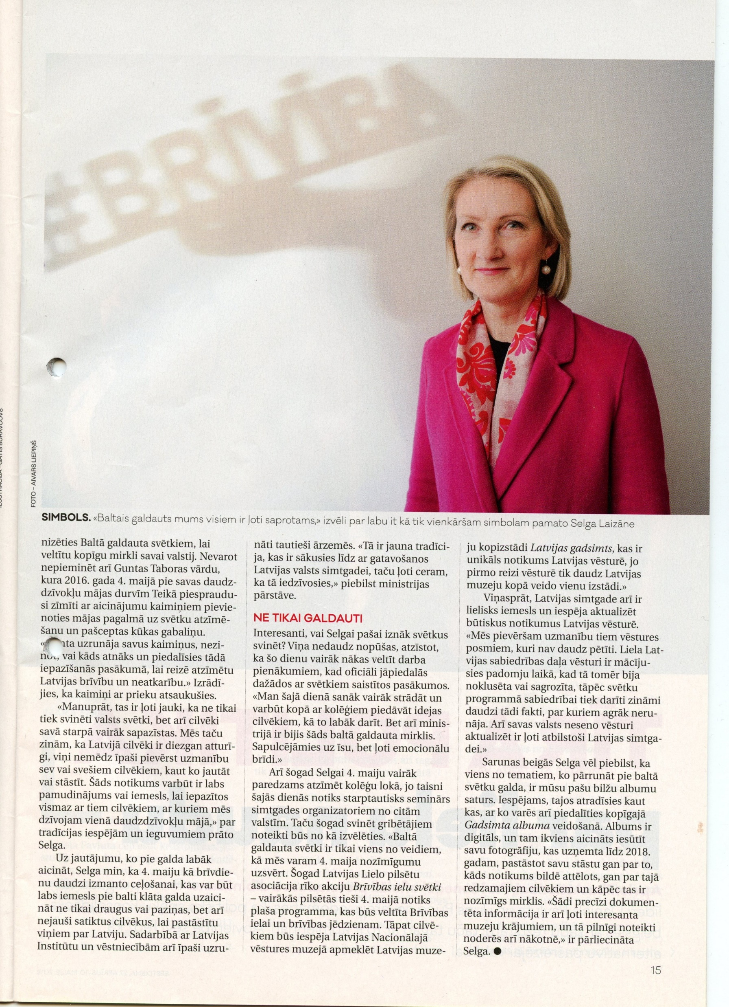

Slide 56
